Slide 1

cdCTF
O'zbekistonning ilg'or kiberxavfsizlik akademiyasi va kadrlar yetkazib berish (Talent Pipeline) tizimi. Investitsiya maqsadi: $10,000

Slide 2

MUAMMO: KADRLAR TAQCHILLIGI
Bozorda kiberxavfsizlik mutaxassislari keskin yetishmaydi: • O'zbek tilida sifatli, amaliy ta'lim dasturi yo'q. • Yoshlarni real amaliyotga yo'naltiruvchi tizim mavjud emas. • HR bo'limlari malakali xavfsizlik muhandislarini topishga qiynalmoqda.

Slide 3
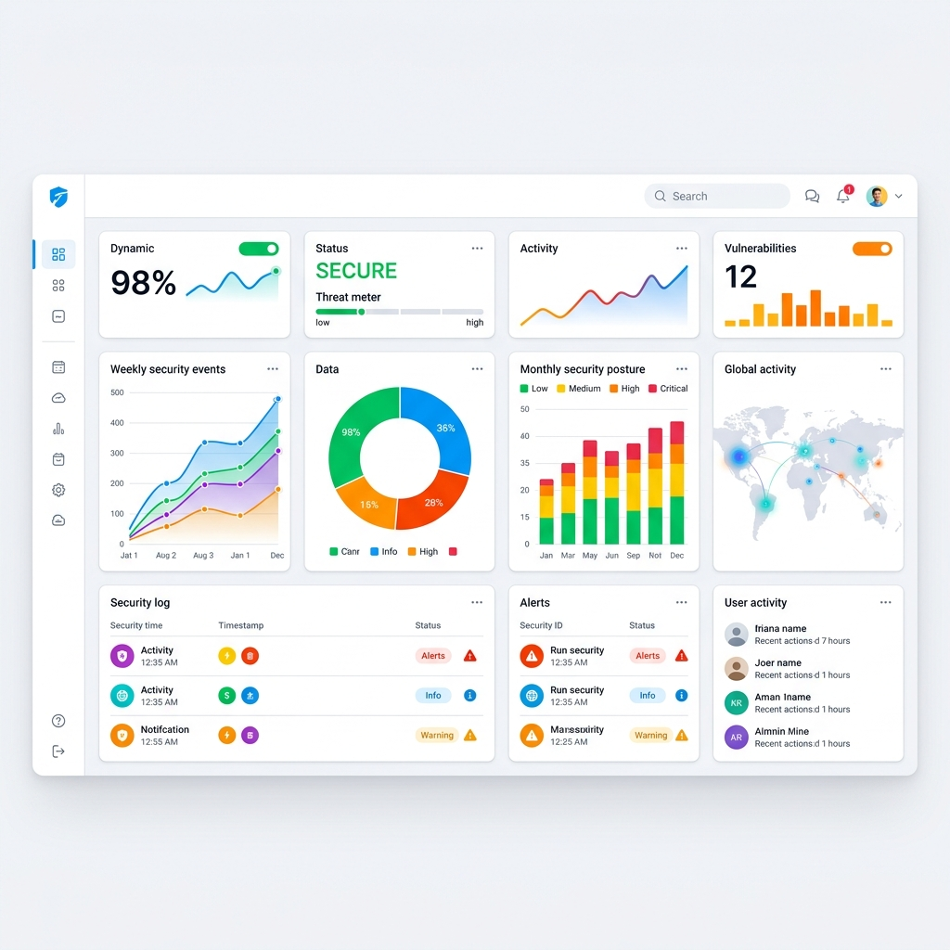
YECHIM: cdCTF PLATFORMASI
O'rganishdan tortib ishga joylashishgacha bitta platformada: • Akademiya: 8 ta modul, 64 ta interaktiv dars (uz/ru/en). • CTF Poligon: 97+ izolyatsiya qilingan (Sandboxed) amaliy laboratoriyalar. • Karyera Tizimi: Bitiruvchilarni B2B orqali to'g'ridan-to'g'ri ish beruvchilarga bog'lash.

Slide 4
TEXNOLOGIYA VA XAVFSIZLIK
Sanoat standartlariga mos va mustahkam arxitektura: • Zamonaviy Stack: React, Vite, Express 5, PostgreSQL, Drizzle ORM. • Xavfsiz Poligonlar: Maxsus Docker konteynerlar yordamida izolyatsiya qilingan server-authoritative laboratoriyalar. • Mukammal Himoya: Xavfsizlik auditi va avtomatik testlardan (22 ta to'plam) muvaffaqiyatli o'tgan.

Slide 5
BIZNES MODEL (B2B)
Sof va miqyosi kengayuvchi daromad manbalari: 1. Talent Pipeline (Kadrlar): Kompaniyalarga tasdiqlangan mutaxassislarni tavsiya qilish orqali HR-komissiyasi. 2. Korporativ Ta'lim: Kompaniyalarning IT jamoalarini xavfsiz kod yozishga o'rgatuvchi yopiq SaaS modullar. 3. Premium Modullar va Sertifikat: Talabalar uchun murakkablashtirilgan laboratoriyalar va maxsus imtihonlar sotuvi.

Slide 6
TRACTION VA YUTUQLAR
Loyiha amalda ishlamoqda va tezkor o'smoqda: • MVP Holati: cdctf.uz to'liq faol va yuklamalarga chidamli. • Kontent: Katta hajmdagi bilimlar bazasi va laboratoriyalar yozib bo'lingan. • Multilingual: O'zbek, Rus va Ingliz tillarida muammosiz ishlamoqda. • Dastlabki qadam: Foydalanuvchilar qiziqish bildirib, birinchi topshiriqlarni yechishni boshladi.

Slide 7
INVESTITSIYA MAQSADI
So'ralayotgan sarmoya: $10,000 (10 oylik Operatsion Xarajat) Loyiha jadal o'sishi uchun sarflanish rejasi: • Jamoani Kengaytirish (40%): Yangi va yanada murakkab laboratoriyalar yozish uchun kuchli muhandislar. • Marketing va PR (40%): Platformaga o'quvchilarni keng miqyosda jalb qilish. • Infratuzilma (20%): Katta yubklamani ko'taruvchi bulutli serverlarni (Cloud) ta'minlash.

Slide 8
Bir jamoa. Bir missiya. Hikmatbek Xudoyberganov cdctf.uz | @cdctf

